Slide 1

NỘI QUY LỚP HỌC TOÁN
Quy định về đồ dùng học tập:
- 4 quyển vở: 1 vở ghi Đại số, 1 vở ghi Hình học, 1 vở bài tập Đại số, 1 vở bài tập Hình học.
- Sách giáo khoa
- Bút bi, bút chì, thước kẻ, êke.
2. Giơ tay xin phát biểu ý kiến.
Mỗi lần trả lời đúng được 1 điểm +
Nếu được > hoặc = 5 điểm + sẽ được 1 điểm 10
Nếu được < 5 điểm + sẽ được bảo lưu sang tiết học tiếp theo
3. Không mất trật tự, làm việc riêng trong giờ học.
4. Tích cực phát biểu xây dựng bài học
5. Hoàn thành bài tập được giao đúng hạn.

Slide 2

PHƯƠNG PHÁP HỌC TẬP
Hoạt động cá nhân.
Hoạt động nhóm.
Học tập đảo ngược:
Giáo viên giao nhiệm vụ cho học sinh nghiên cứu tìm hiểu bài học tại nhà thông qua tài liệu, video được cung cấp sẵn.
Học sinh nghiên cứu và nộp lại sản phẩm hoặc báo cáo trước lớp theo thời gian giáo viên quy định.

Slide 3



ĐẠI SỐ 6
PHÒNG GD&ĐT QUẬN LONG BIÊN
TRƯỜNG THCS NGUYỄN GIA THIỀU
Giáo viên: Phạm Vũ Lan Trang

Slide 4


GIỚI THIỆU SÁCH GIÁO KHOA

Slide 5







CÂU HỎI KHỞI ĐỘNG
HOẠT ĐỘNG
KHÁM PHÁ KIẾN THỨC
KIẾN THỨC TRỌNG TÂM
LƯU Ý
LUYỆN TẬP VẬN DỤNG

Slide 6
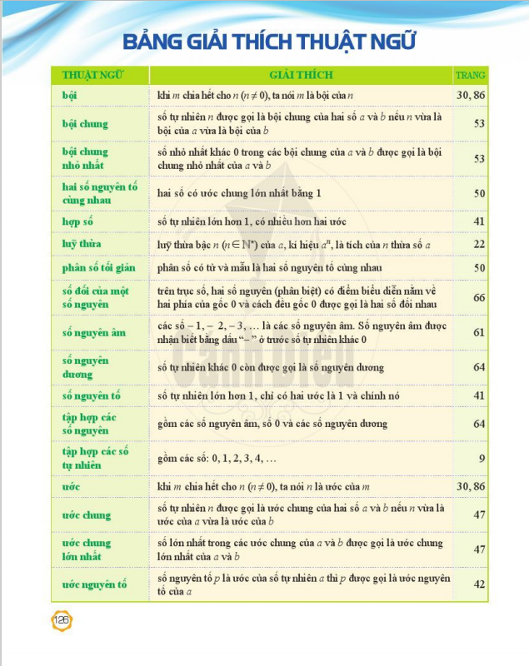
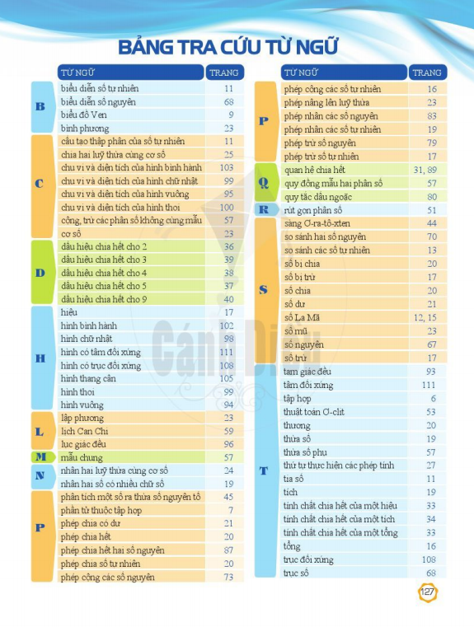

Slide 7

CHƯƠNG I: SỐ TỰ NHIÊN
Tập hợp;
Tập hợp các số tự nhiên;
Các phép tính trong tập hợp số tự nhiên;
Quan hệ chia hết;
Số nguyên tố;
Uớc chung và bội chung.

Slide 8

CHƯƠNG I: SỐ TỰ NHIÊN
….
Bài 1: Tập hợp

Slide 9
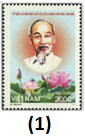
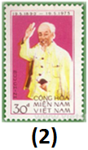
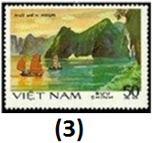

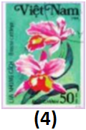
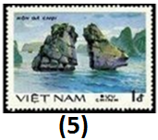
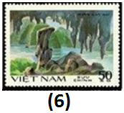


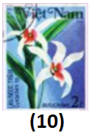

HOẠT ĐỘNG KHỞI ĐỘNG
Hãy chọn ra một bộ sưu tập tem (bao gồm các con tem cùng một chủ đề) mà em thích

Slide 10
HOẠT ĐỘNG KHỞI ĐỘNG
Kết quả: Ta có thể phân chia 10 con tem theo 3 chủ đề sau:
CĐ1: Hình ảnh Bác Hồ
CĐ2: Các loài hoa
CĐ3: Danh lam thắng cảnh
Notes:
Các sự vật hiện tượng có đặc điểm chung nào đó ngta gom lại thành 1 tập hợp

Slide 11

§ 1: TẬP HỢP
1. Một số ví dụ về tập hợp
Tập hợp các con tem hình hoa.
Tập hợp các số tự nhiên nhỏ hơn 10.
Tập hợp các loại bút của bạn An.
Tập hợp A các con tem hình hoa
Các con tem
Các số
Các bút
Phần tử
Tập hợp B các số tự nhiên nhỏ hơn 10
Tập hợp C các loại bút của bạn An
Notes:
Đọc SGK tr5 và trả lời câu hỏi.
Người ta thường dùng chữ gì để kí hiệu tập hợp?
VD các con tem, con số, bút được gọi chung là gì?
Ta có kết luận về kí hiệu tập hợp

Slide 12

§ 1: TẬP HỢP
2. Kí hiệu và cách viết tập hợp
Người ta thường dùng các chữ cái in hoa để đặt tên cho tập hợp.
Ví dụ: Tập hợp A gồm các số tự nhiên nhỏ hơn 5.
Ta viết:
Các số 0; 1; 2; 3; 4 được gọi là các phần tử của tập hợp A.
Quy tắc viết một tập hợp
Các phần tử của một tập hợp được viết trong hai dấu ngoặc nhọn { }, cách nhau bởi dấu “;”.
Mỗi phần tử được liệt kê một lần, thứ tự liệt kê tùy ý.
Notes:
Dựa vào vd và ghi nhớ SGK, quan sát và trả lời câu hỏi:
Khi viết 1 tập hợp ta cần tuần theo những quy tắc nào?

Slide 13
§ 1: TẬP HỢP
2. Kí hiệu và cách viết tập hợp
Ví dụ 1 (SGK trang 6):
Cho tập hợp M = {bóng bàn; bóng đá; cầu lông; bóng rổ}.
Hãy đọc tên các phần tử của tập hợp đó.
Giải: Tập hợp M gồm các phần tử là: bóng bàn, bóng đá, cầu lông, bóng rổ.
Notes:
Tìm hiểu ví dụ

Slide 14
§ 1: TẬP HỢP
2. Kí hiệu và cách viết tập hợp
Các phần tử của một tập hợp được viết trong hai dấu ngoặc nhọn { }, cách nhau bởi dấu “;”.
Luyện tập 1 (SGK/tr 6):
Viết tập hợp A gồm các số tự nhiên lẻ nhỏ hơn 10.
Giải:
Notes:
Củng cố với bài tập

Slide 15

§ 1: TẬP HỢP
2. Kí hiệu và cách viết tập hợp
Bài tập 1 (SGK / Trang 7): Liệt kê các phần tử của mỗi tập hợp sau
a) A là tập hợp tên các hình trong Hình 3;
Giải: Các phần tử của tập hợp A là: hình chữ nhật; hình vuông; hình bình hành; hình tam giác; hình thang.
b) B là tập hợp các chữ cái xuất hiện trong từ “NHA TRANG”;
Giải: Các phần tử của tập hợp B là: N; H; A; T; R; G.

Slide 16
§ 1: TẬP HỢP
2. Kí hiệu và cách viết tập hợp
b) B là tập hợp các chữ cái xuất hiện trong từ “NHA TRANG”;
Giải: Các phần tử của tập hợp B là: N; H; A; T; R; G.
B = {N; H; A; T; R; G}
Quan sát và trả lời câu hỏi:
Phần tử A có mặt trong tập hợp B hay không?
Phần tử X có mặt trong tập hợp B hay không?
Có
Không

Slide 17



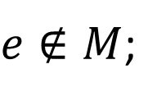
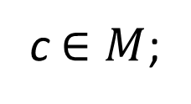
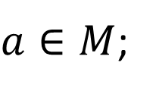
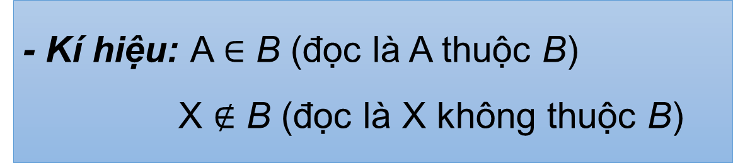
§ 1: TẬP HỢP
3. Phần tử của tập hợp
- Ví dụ 2 (SGK/Tr6): Cho tập hợp $M=\{a;e;i;o;u\}$. Phát biểu nào sau đây là đúng?
- Kí hiệu: A $∈$ B (đọc là A thuộc B)
X $∉$ B (đọc là X không thuộc B)
1
$a∈M$;
2
c $∈M$;
3
$e∉M$;
4
$d∉M.$
Phát biểu đúng là và
Giải:
1
4

Slide 18




§ 1: TẬP HỢP
3. Phần tử của tập hợp
- Luyện tập 2: Cho H là tập hợp gồm các tháng dương lịch có 30 ngày. Chọn kí hiệu $∈$, $∉$ thích hợp cho
a) Tháng 2 H;
b) Tháng 4 H;
c) Tháng 12 H.
?
$$∉$$
?
$$∈$$
?
$$∉$$
?

Slide 19





Sóc nâu hạt dẻ
HOẠT ĐỘNG LUYỆN TẬP
Chú Sóc nâu đang cố gắng nhặt những hạt dẻ để mang về tổ. Các em hãy giúp đỡ chú Sóc bằng cách trả lời đúng các câu hỏi nhé.
Notes:
Click vào từng câu hỏi để chọn câu hỏi muốn trả lời.
Sau khi trả lời hết 3 câu hỏi GV thay lời Sóc nâu cảm ơn các bạn.
Click vào hình Sóc nâu để tiếp tục bài học.

Slide 20




Câu hỏi 1: Khi làm bài tập viết tập hợp có duy nhất một phần tử, bạn An đã viết được 4 tập hợp dưới đây. Cách viết nào của An là sai?
A. a = {a}
B. A = {a}
C. A = {A}
D. A = {0}
Notes:
Click vào phương án HS chọn để xem đáp án đã đúng chưa.
Click vào hình sóc cầm bảng đáp án để ẩn đáp án và có thể chọn lại PA khác tới khi có PA.đúng.
Click vào hình sóc cầm hạt dẻ để quay lại game.

Slide 21

Câu hỏi 2: Tập hợp các số tự nhiên chẵn nhỏ hơn 10 là:
A. M = {0, 2, 4, 6, 8, 10}
B. M = {2; 4; 6; 8}
C. M = {0, 2, 4, 6, 8}
D. M = {0; 2; 4; 6; 8}

Slide 22

Câu hỏi 3: Tập hợp các chữ cái xuất hiện trong từ “CHĂM CHỈ” là:
A. A = {C; H; A; M; C; H; I}
B. A = {I; H; C; M; A}
C. A = {I; H; C; M; A; H; C}
D. A = {C; H; A; M; H; I}

Slide 23
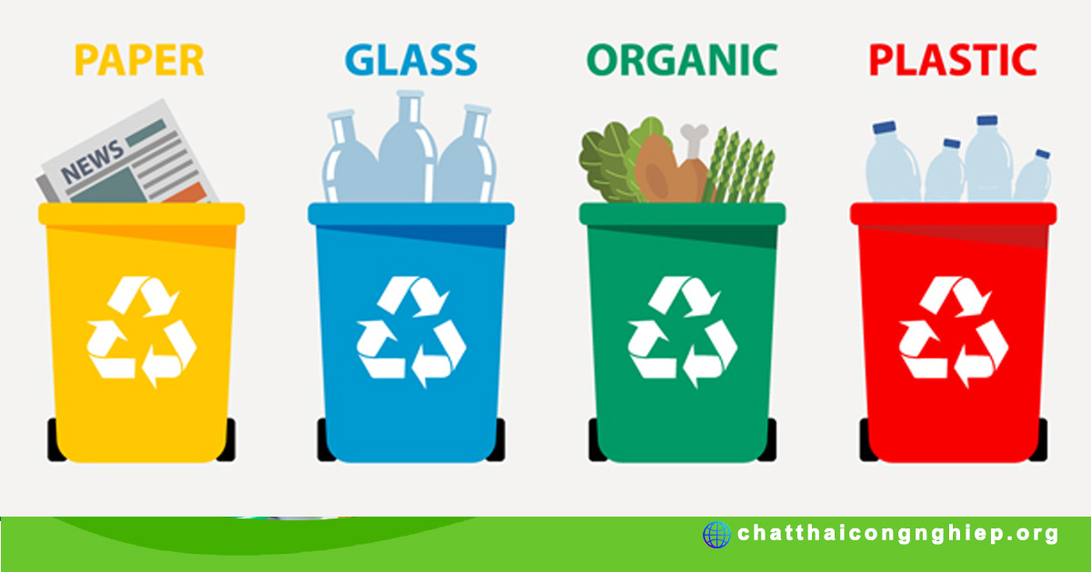
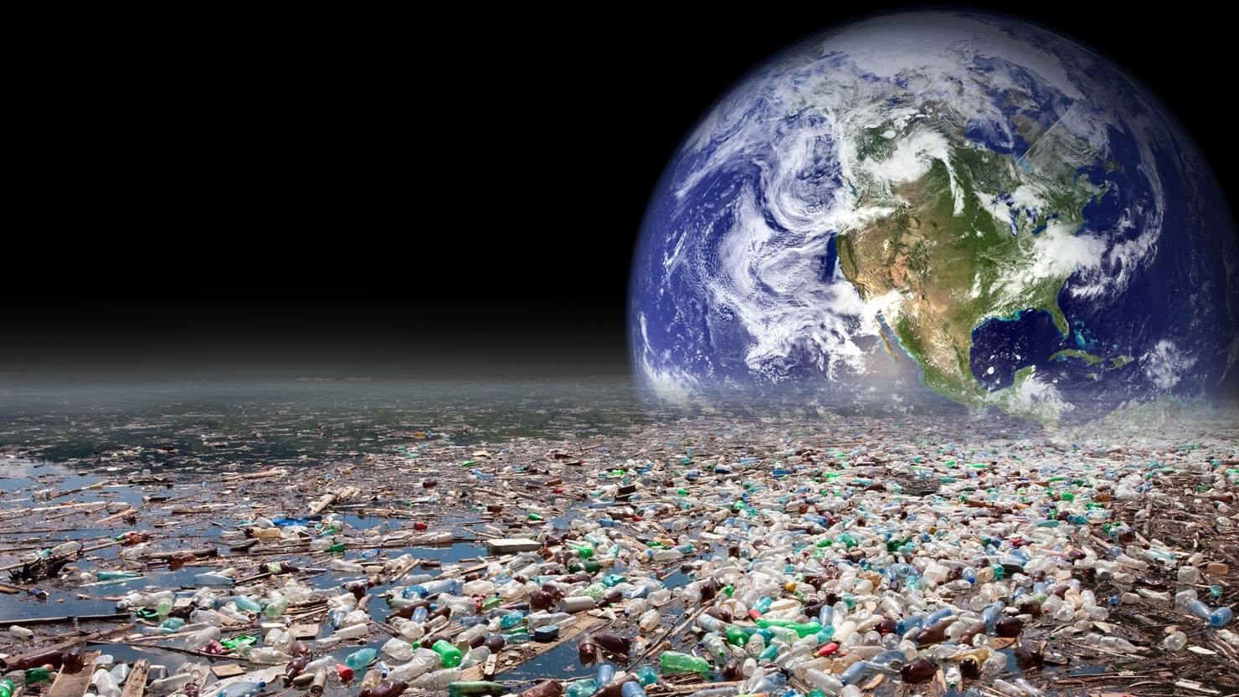
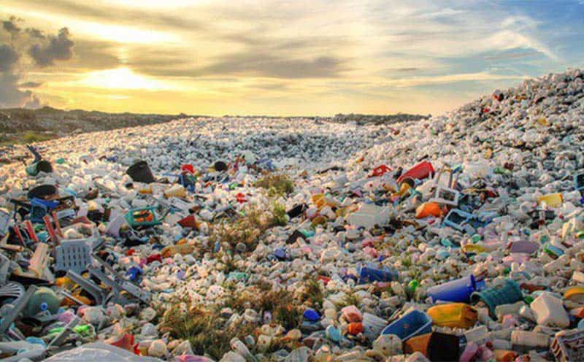
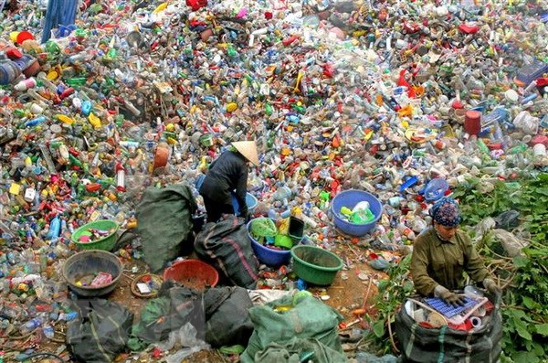
HOẠT ĐỘNG VẬN DỤNG

Slide 24
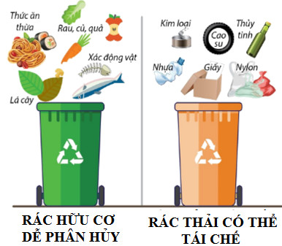
Bài 3 (PBT):
Gọi M là tập hợp gồm các loại rác hữu cơ dễ phân hủy và N là tập hợp gồm các loại rác thải có thể tái chế (theo hình minh họa bên).
Cách viết nào sau đây là đúng?
A. M = thức ăn thừa; rau, củ, quả; lá cây; xác động vật
B. M = [thức ăn thừa; rau, củ, quả; xác động vật; lá cây]
C. N = {kim loại; cao su; thủy tinh; nhựa; giấy}
D. N = {kim loại; cao su; thủy tinh; nhựa; giấy; nylon}

Slide 25

KIẾN THỨC CẦN NHỚ
TẬP HỢP
1
2
- Lấy ví dụ tập hợp
- Cách đọc tập hợp
- Nêu phần tử: mỗi phần tử liệt kê một lần, thứ tự tùy ý.
Đặt tên: Chữ cái in hoa.
Cách viết: Các phần tử được viết trong dấu { }, cách nhau bởi dấu “;”.

Slide 26

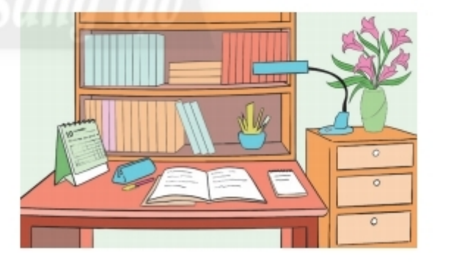
Hướng dẫn tự học ở nhà
Đọc lại toàn bộ nội dung bài đã học.
Lấy thêm các ví dụ tập hợp (5 VD), sau đó viết tập hợp đó.
Hoàn thành bài tập 1 SGK trang 7.
- Đọc nội dung phần còn lại của bài, tiết sau học tiếp.

Slide 27
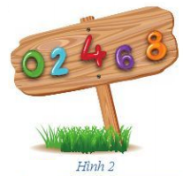
§ 1: TẬP HỢP (Tiết 2)
4. Cách cho một tập hợp
Quan sát các số được cho ở Hình 2 (SGK/Tr6)
a) Liệt kê các phần tử của tập hợp A và viết tập hợp A.
b) Các phần tử của tập hợp A có tính chất chung nào?
a) Các phần tử của tập hợp A là: 0; 2; 4; 6; 8
Ta viết:
b) Các phần tử của tập hợp A đều là các số tự nhiên chẵn nhỏ hơn 10.
Ta có thể viết:
là số tự nhiên chẵn,
Liệt kê các phần tử của tập hợp
Chỉ ra tính chất đặc trưng

Slide 28

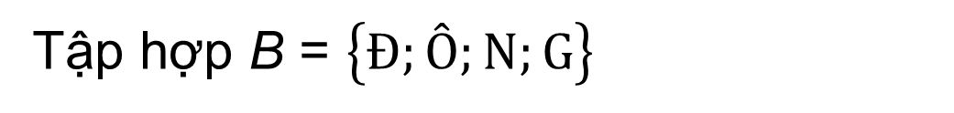
§ 1: TẬP HỢP (Tiết 2)
4. Cách cho một tập hợp
Có hai cách cho một tập hợp:
    Liệt kê các phần tử của tập hợp
    Chỉ ra tính chất đặc trưng cho các phần tử của tập hợp
Ví dụ 3: Cho B là tập hợp các chữ cái xuất hiện trong từ “ĐÔNG ĐÔ”.
Viết tập hợp B bằng cách liệt kê các phần tử của tập hợp.
Giải:
Tập hợp B = $\left\{Đ;Ô;N;G\right\}$

Slide 29

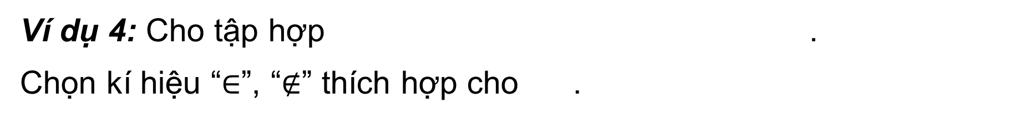


§ 1: TẬP HỢP (Tiết 2)
4. Cách cho một tập hợp
Ví dụ 4: Cho tập hợp .
Chọn kí hiệu “$∈$”, “$∉$” thích hợp cho .
là số tự nhiên,
?
$$∉$$
?
?
$$∉$$
a) 4 E ; b) 8 E; c) 9 E.
$$∈$$
?

Slide 30
HOẠT ĐỘNG LUYỆN TẬP
5. Luyện tập:
Hình thức: Trò chơi
Cách chơi:
Nhiệm vụ của người chơi là tìm ra nội dung của một bức ảnh đang được che kín bởi các miếng ghép.
Người chơi lần lượt trả lời các câu hỏi để mở các miếng ghép và thu được từ khóa gợi ý gắn liền với nội dung của bức ảnh.
Người chơi có thể trả lời nội dung của bức ảnh bất cứ lúc nào có thể trong suốt cuộc chơi.

Slide 31

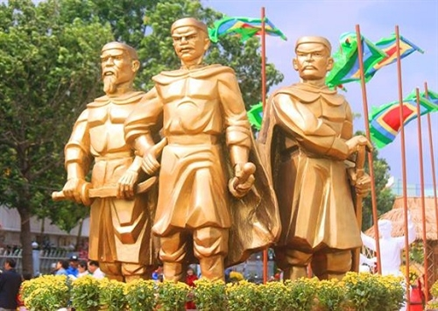

AI NHANH NHẤT?
1
2
Nguyễn Nhạc
Nguyễn Lữ
3
Nguyễn Huệ
Tượng “Tây Sơn tam kiệt”
(Đường hoa Thanh Niên ở TP Quy Nhơn, tỉnh Bình Định)
Notes:
Học sinh tự lựa chọn miếng ghép bất kì, click vào miếng ghép để đến câu hỏi tương ứng.
Click vào hình trái tim để lật miếng ghép sau khi trả lời xong câu hỏi.
Click vào text box “AI NHANH NHẤT” để hiện đáp án của game.
Click vào icon “TÌM HIỂU LỊCH SỬ VIỆT NAM” để chuyển tiếp phần liên môn.

Slide 32






Câu hỏi 1: Cho tập hợp M = {10; 14; 18; 22}, khẳng định nào sau đây là đúng?
A.
B.
C.
D.
Notes:
HS chọn đáp án nào GV click vào đáp án đó.
Nhấn biểu tượng mũi tên quay đầu để trở lại slide game.

Slide 33

Câu hỏi 2:
Cho tập hợp H = {x | x là số tự nhiên lẻ, x < 11}. Cách viết tập hợp H nào sau đây là đúng?
A. H = {1; 3; 5; 7; 9; 11}
B. H = {1; 3; 5; 7; 9}
C. H = {1, 3, 5, 7, 9}
D. H = {1, 3, 5, 7, 9, 11}

Slide 34
Câu hỏi 3: Cho tập hợp K = {2; 6; 10; 14}. Cách viết tập hợp K nào sau đây là đúng?
A. H = {x | x là số tự nhiên chẵn, x < 15}
B. H = {x | x là số tự nhiên khác 0, x < 15}
C. H = {x | x là số tự nhiên, x chia cho 4 dư 2}
D. H = {x | x là số tự nhiên chia cho 4 dư 2, x < 15}

Slide 35
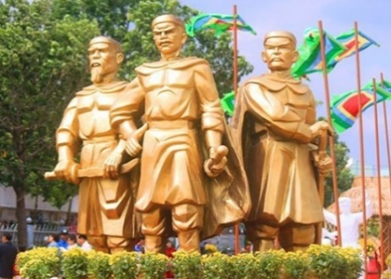
HOẠT ĐỘNG VẬN DỤNG
Nhà Tây Sơn là một triều đại quân chủ trong lịch sử Việt Nam tồn tại từ năm 1778 đến năm 1802. Theo cách gọi của phần lớn sử gia tại Việt Nam thì “nhà Tây Sơn” được dùng để gọi triều đại của anh em Nguyễn Nhạc, Nguyễn Lữ và Nguyễn Huệ để phân biệt với nhà Nguyễn của Nguyễn Ánh (vì cùng họ Nguyễn). Một trong những công tích lớn nhất của nhà Tây Sơn trong lịch sử dân tộc là đã tiến đến rất gần công cuộc thống nhất và đồng thời mở rộng lãnh thổ đất nước sau hàng trăm năm Việt Nam bị chia cắt.

Slide 36



5. Luyện tập
Bài 4. PBT
a) Viết tập hợp A gồm tên các anh em nhà Tây Sơn bằng cách liệt kê.
b) Tập hợp A gồm bao nhiêu phần tử.
c) Điền kí hiệu $∈$ hay $∉$ vào ô trống:
Nguyễn Huệ A
Lê Lợi A
$$∈$$
$$∉$$
Notes:
GV hướng dẫn HS về nhà làm bài tập 4 (PBT) nên ở đây không làm slide đáp án.

Slide 37
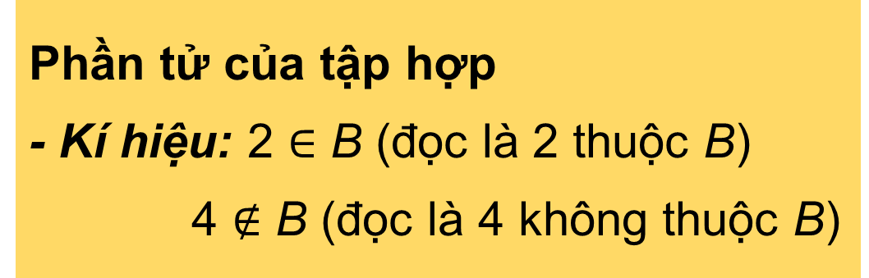
KIẾN THỨC CẦN NHỚ
TẬP HỢP
3
4
Phần tử của tập hợp
- Kí hiệu: 2 $∈$ B (đọc là 2 thuộc B)
4 $∉$ B (đọc là 4 không thuộc B)
Cách cho một tập hợp
Có hai cách cho một tập hợp:
Liệt kê các phần tử của tập hợp
Chỉ ra tính chất đặc trưng cho các phần tử của tập hợp

Slide 38





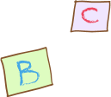




HƯỚNG DẪN TỰ HỌC Ở NHÀ
Ôn tập lại toàn bộ kiến thức về tập hợp.
Ghi nhớ: Kí hiệu và cách viết một tập hợp.
Hoàn thành các bài tập 3, 4 SGK trang 8.
Chuẩn bị bài mới: Lớp chia làm hai nhóm:
“Nhóm dân số”: tìm hiểu về dân số của các tỉnh quê em.
“Nhóm diện tích”: tìm hiểu về diện tích của tỉnh quê em.

Slide 39
HƯỚNG DẪN TỰ HỌC Ở NHÀ
Chuẩn bị bài mới: tìm hiểu về số dân số và diện tích của tỉnh thành quê em.
Ôn tập lại cách đọc số tự nhiên có 5 chữ số trở lên.
Ôn tập cách so sánh các số tự nhiên có 5 chữ số trở lên.

Slide 40
Cảm ơn quý thầy cô!

